Slide 1




Mercado libre
CORTES PRIETO FRANCISCO JAVIER

Slide 2

INDICE
Plan de Pruebas.
Informe de pruebas no funcionales.
INFORME DE RESULTADO FINAL.
Resumen de Pruebas Funcionales:
Resumen de pruebas automatizadas:
Resumen de bugs encontrados.
Métricas
Porcentaje de pruebas funcionales que pasaron.
Porcentajes de pruebas automatizadas que pasaron.
Conclusión

Slide 3
Objetivo de las pruebas:
Evaluar a la página de “Mercado Libre” para estas pruebas se enfocan en verificar que todas las funcionalidades y características de la página funcionan correctamente. Se pueden probar botones, rueda de desplazamiento, sensor, conexiones inalámbricas (si aplica), entre otras funcionalidades.
Alcance:
Tener la mayor parte porcentaje aprobadas en las pruebas realizadas en la historia de usuarios y reportar los bugs que se puedan encontrar y apoyarnos con las herramientas "Lighthouse" y “drlinkcheck” y el total de las pruebas son 30 y se va a dividir 20 pruebas aprobadas, 10 y las pruebas no funcionales

Slide 4
Equipo
El equipo de pruebas estará conformado por FRANCISCO JAVIER CORTES PRIETO
Estrategia
El equipo de testing realizará pruebas funcionales y no funcionales de forma manual y automatizada. Cada vez que una nueva versión llegue a testing se hará una prueba de regresión sobre aquellos escenarios que se consideren de prioridad alta.
Ambientes
Nuestros ambientes de prueba serán:
LENOVO “AIO 300-22ACL All-in-One (idea Centre) - Type F0BW”
SISTEMA OPERATIVO: Windows 10 Home Single Language
CHROME Version 115.0.5790.171 (Build official) (64 bits)
AMBIENTE PRODUCTIVO: https://www.mercadolibre.com.mx/

Slide 5

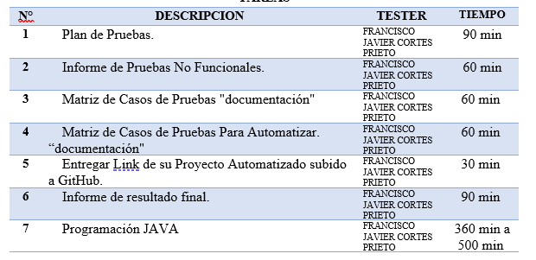
Cronograma de Horas

Slide 6
Informe de pruebas no funcionales.
Objetivo:
El objetivo de este informe es presentar los resultados de las pruebas no funcionales realizadas en el entorno de testing de Mercado Libre, con el fin de evaluar aspectos de rendimiento, seguridad y usabilidad de la plataforma.
Alcance: Las pruebas no funcionales se enfocaron en los siguientes aspectos:
Rendimiento: Evaluación del rendimiento del sitio web en términos de tiempos de carga, capacidad de respuesta y escalabilidad.
Usabilidad: Evaluación de la facilidad de uso, accesibilidad y experiencia del usuario en la plataforma.

Slide 7


"Google Lighthouse" es una herramienta de código abierto desarrollada por Google que se utiliza para medir y mejorar el rendimiento, la accesibilidad, las mejores prácticas de desarrollo web y la optimización para motores de búsqueda (SEO) de un sitio web.
https://chrome.google.com/webstore/detail/lighthouse/blipmdconlkpinefehnmjammfjpmpbjk?hl=es
Si utilizas Google Chrome, Broken Link Checker es una de las mejores soluciones a tener en cuenta, ya que se integra en el propio navegador.
Cuando abras un sitio web en Chrome, esta extensión analizará sus enlaces y te mostrará los resultados, incluyendo el número de errores y el porcentaje del total.
https://www.drlinkcheck.com/

Slide 8
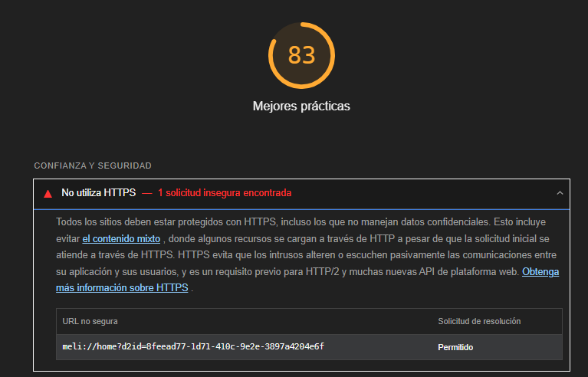
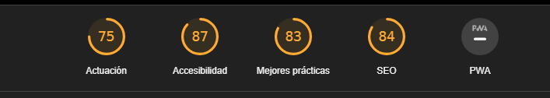
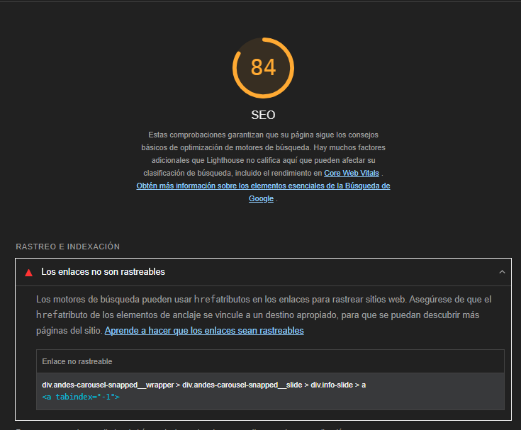
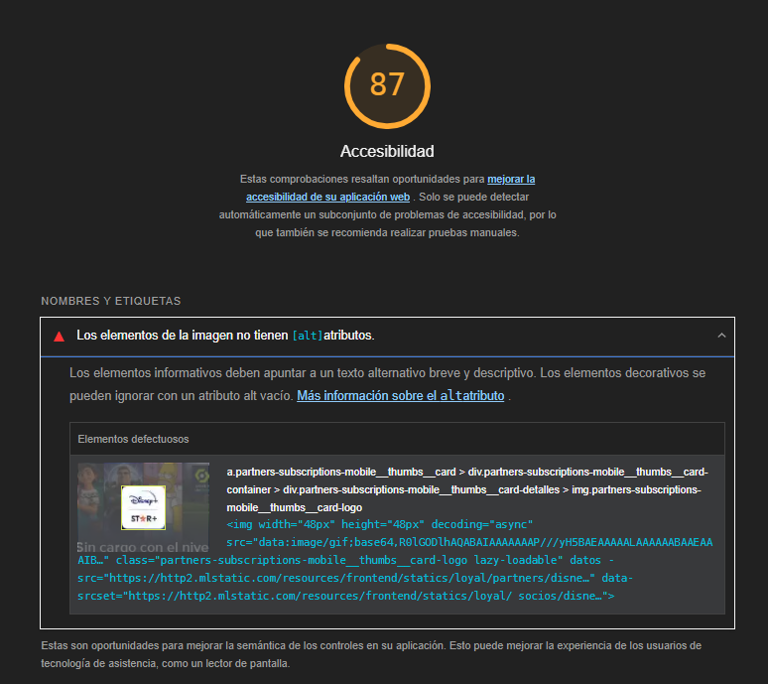
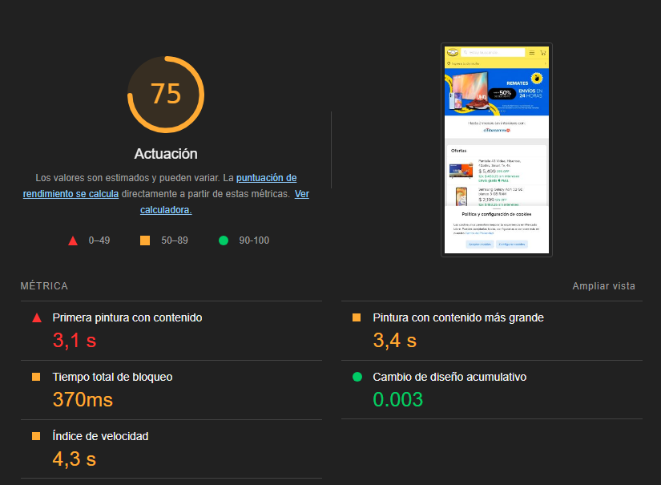
Google Lighthouse

Slide 9
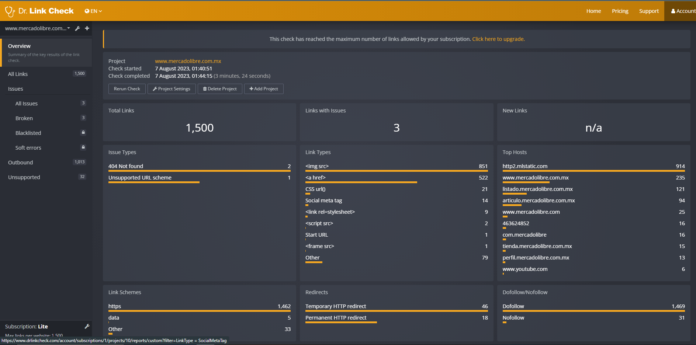
Dr. Link Check

Slide 10
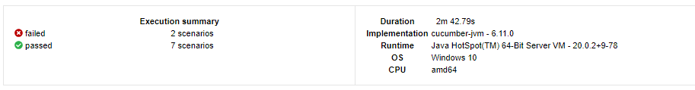
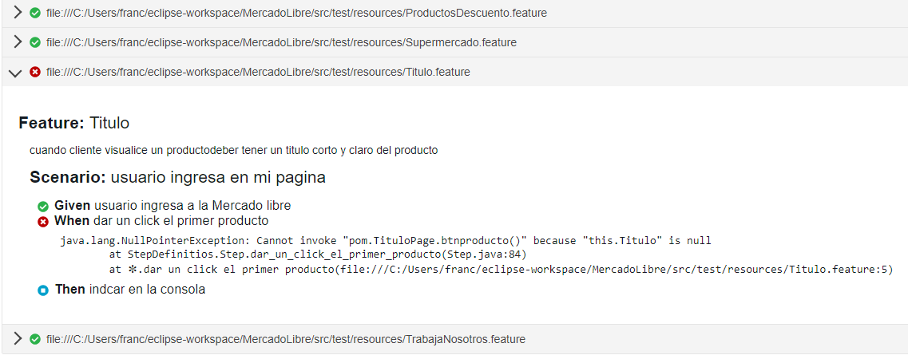
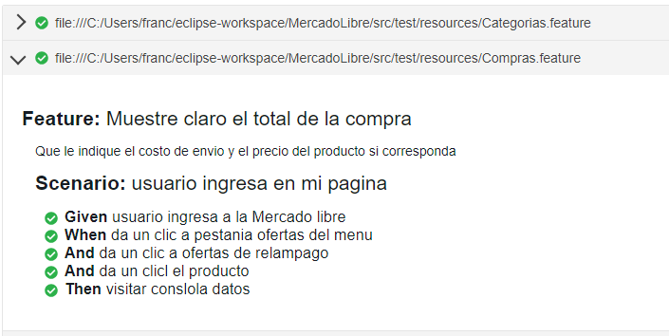

Slide 11
Historia de Usuario:
1-. Como cliente, quiero tener un proceso de pago seguro y sencillo al comprar productos en la plataforma.
Criterios de aceptación:
Puedo agregar múltiples métodos de pago, como tarjetas de crédito, débito o billeteras virtuales.
El proceso de pago es transparente y se muestra claramente el monto total a pagar, incluidos los gastos de envío si corresponde.
Se utilizan medidas de seguridad, como encriptación de datos y autenticación de dos factores, para proteger mis transacciones.
ID | Titulo | Objetivo (Descripción) | precondición | Datos de entrada | Paso A Paso | Resultado esperado | Resultado obtenido
1 | Verificar los múltiples métodos de pago. | Cuando el usuario quiera hacer una compra que se muestre los tipos de pago: Tarjetas de Crédito Débito Billeteras virtuales. | N/A | N/A | Ir a la página de Mercado Libre 2. Seleccionar Y dar un click en un Articulo 3. En la descripción dar un clic en medios de pago 4. Visualizar los tipos de prueba 5. Verificar que si existen los tipos de pago. | Que se muestre los tipos de pagos
2 | Muestre claro el total de la compra | Que le indique el costo de envió y el precio del producto si corresponda | N/A | N/A | 1. Ir a la página de Mercado Libre 2. Seleccionar Y dar un click en un Articulo 3. Visualizar los totales del precio e indicar si necesita un costo extra. 4. Verificar que si existen. | Que le indique el monto que debe pagar el cliente
3 | Verificar las medidas de seguridad de compras | Cundo el usuario quiera ingresar sus tarjetas le pedirá los datos necesarios para rellenar la nueva tarjeta | N/A | 1.NOMBRE DE TITULAR 2. DIGITOS DE LA TARJETA 3. CODIGO DE SEGURIDAD | 1. Ir a la página de Mercado Libre 2. Seleccionar Y dar un click en un Articulo 3. Dar un click en comprar 4. Si ya tiene guardada una tarjeta se le mostrar una encriptación de datos de lo contrario deberá ingresar los datos de una tarjeta 5. Mostrar la encriptación de los datos. | Visualizar la encriptación de la tarjeta del usuario

Slide 12
INFORME DE RESULTADO FINAL.
Matriz de Caso de Prueba
ID | Titulo | Objetivo (Descripción) | precondición | Datos de entrada | Paso A Paso | Resultado esperado | Resultado obtenido
1 | Visualizar la sección de Supermercado | Mostrar visualmente el supermercado | N/A | N/A | 1. Ir a la página de Mercado Libre 2. Dar un clic en supermercado 3.Visualizar el supermercado | mostrar el contenido | mostrar el contenido
2 | Visualizar la sección de Cuidados del Hogar | Mostrar visualmente las Cuidados del Hogar | N/A | N/A | Ir a la página de Mercado Libre 2. Dar un clic en supermercado 3. dar un clic en catálogo de cuidados del Hogar 4.Visualizar cuidado del hogar | mostrar el contenido | mostrar el contenido
3 | Mostrar el filtro de los productos descuento | Mostrar los filtros de los productos en pantalla | N/A | N/A | 1. Ir a la página de Mercado Libre 2. Dar un clic a un producto por descuento 3.Visualizar los productos con descuento | mostrar el contenido | No se muestra el resultado en pantalla
4 | Trabaja con Nosotros | Visualizar el área de trabaja laborales | N/A | N/A | Ir a la página de Mercado Libre 2. Desliza hacia abajo 3.Dar un clic en el apartado Trabajar con Nosotros 4. visualizar el apartado | que función el botón | mostrar el contenido
5 | Ofertas Laborales | Mostrar que ofertas hay en la pagina | N/A | N/A | Ir a la página de Mercado Libre 2. Desliza hacia abajo 3.Dar un clic en el apartado Trabajar con Nosotros 4. Dar un clic oportunidades 5.Visualizar las Oportunidades | mostrar y visualizar el apartado de oportunidades | No se muestra el resultado en pantalla
6 | verificación de categorías | Que se muestre un filtro para que al cliente autorice su presupuesto, ubicación y la condición del producto | N/A | N/A | 1. Ir a la página de Mercado Libre 2. Dar un clic en botón de categorías 3.Verificar que funcione que tipos de categorías hay | Puedo utilizar múltiples filtros como categoría, precio, ubicación y condición del producto. | mostrar el contenido
7 | Mostrar la sección de Liquidaciones | Mostrar visualmente sección de Liquidaciones | N/A | N/A | Ir a la página de Mercado Libre 2. Dar un clic en ofertas 3.Mostar las categorías de ofertas 4.seleccionar el apartado de liquidaciones 5. visualizar los productos de liquidaciones | Mostrar la ofertas | mostrar el contenido
8 | Mostrar la sección de Ofertas de Relámpago | Mostrar visualmente las ofertas de relámpago | N/A | N/A | Ir a la página de Mercado Libre 2. Dar un clic en ofertas 3.Mostar las categorías de ofertas 4.seleccionar el apartado de relámpago 5. visualizar los productos de relámpago | Mostrar la ofertas | mostrar el contenido
9 | Muestre claro el total de la compra | Que le indique el costo de envió y el precio del producto si corresponda | N/A | N/A | Ir a la página de Mercado Libre 2. Seleccionar Y dar un clic en un Articulo 3. Visualizar los totales del precio e indicar si necesita un costo extra 4 Verificar que si existen. | Que le indique el monto que debe pagar el cliente | mostrar el contenido

Slide 13
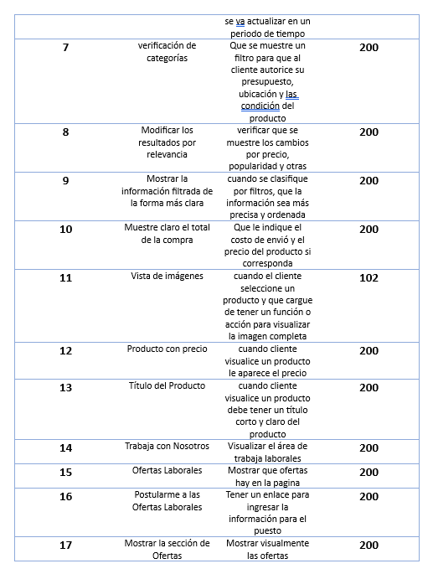
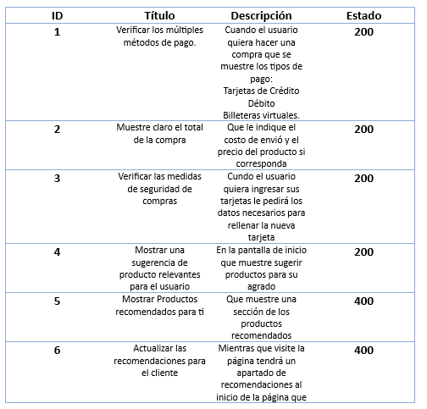
INFORME DE RESULTADO FINAL.

Slide 14
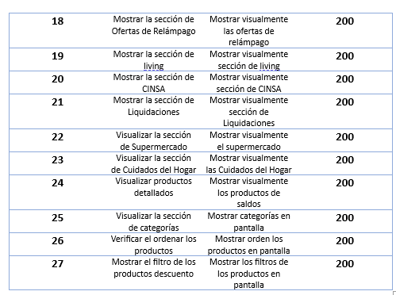

Slide 15

ID | Título | Descripción | Estado | Motivo
1 | Visualizar la sección de Supermercado | Mostrar visualmente el supermercado | Pasó
2 | Visualizar la sección de Cuidados del Hogar | Mostrar visualmente las Cuidados del Hogar | Pasó
3 | Mostrar el filtro de los productos descuento | Mostrar los filtros de los productos en pantalla | Fallo | POR STOCK
4 | Trabaja con Nosotros | Visualizar el área de trabaja laborales | Pasó
5 | Ofertas Laborales | Mostrar que ofertas hay en la pagina | Fallo | Porque cambio el elemento
6 | Título del Producto | cuando cliente visualice un producto debe tener un título corto y claro del producto | Fallo | carácter desconocido Ya no se encuentra
7 | verificación de categorías | Que se muestre un filtro para que al cliente autorice su presupuesto, ubicación y la condición del producto | Pasó
8 | Mostrar la sección de Liquidaciones | Mostrar visualmente sección de Liquidaciones | Pasó
9 | Mostrar la sección de Ofertas de Relámpago | Mostrar visualmente las ofertas de relámpago | Pasó
10 | Muestre claro el total de la compra | Que le indique el costo de envio y el precio del producto si corresponda | Pasó
Resumen de pruebas automatizadas:

Slide 16
Resumen de bugs encontrados.
ID | ID CP | Título | Descripción | Estado
13 | 3 | Mostrar el filtro de los productos descuento | Mostrar los filtros de los productos en pantalla | Fallo
14 | 5 | Ofertas Laborales | Mostrar que ofertas hay en la pagina | Fallo
15 | 6 | Título del Producto | cuando cliente visualice un producto debe tener un título corto y claro del producto | Fallo

Slide 17
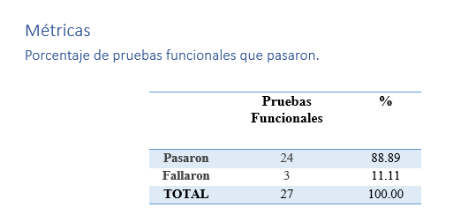
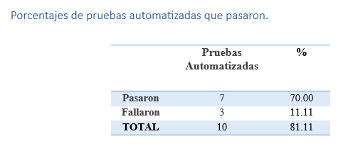
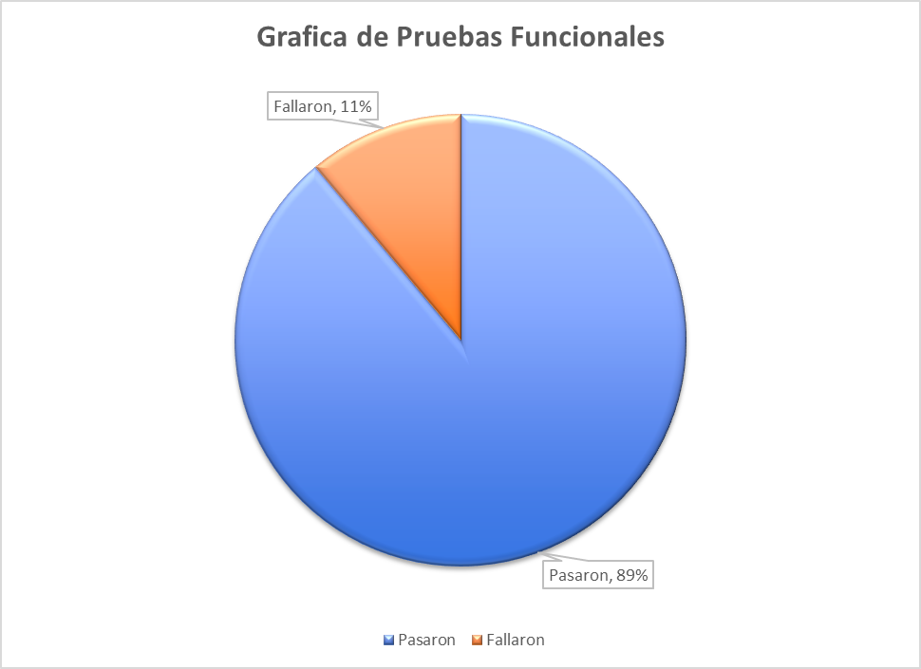
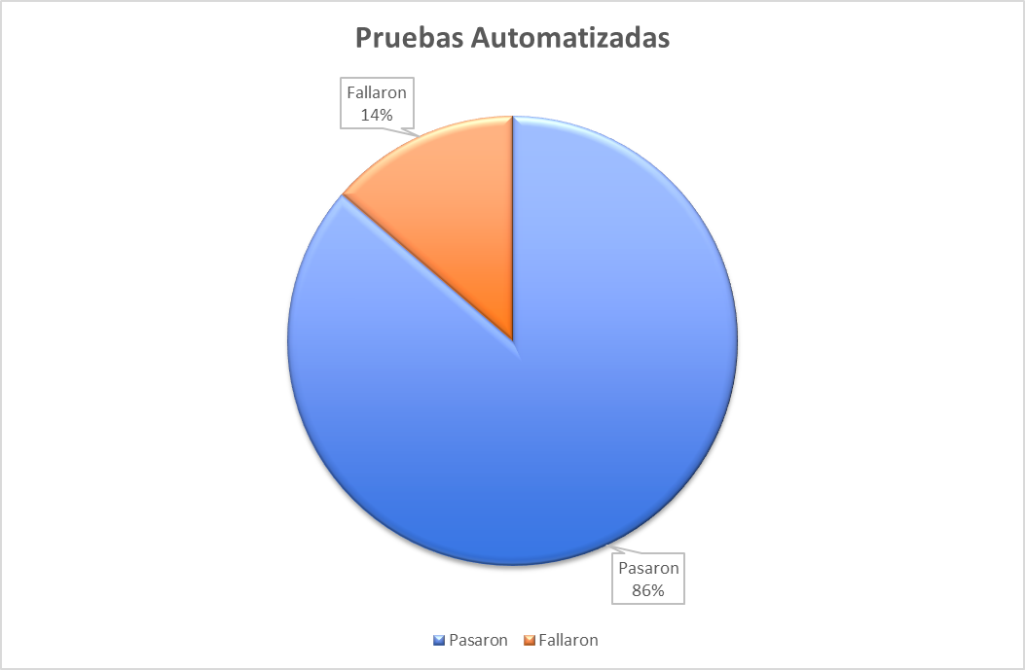

Slide 18
Conclusión
Las pruebas no funcionales realizadas en el entorno de testing de Mercado Libre han proporcionado información valiosa sobre el rendimiento, seguridad y usabilidad de la plataforma. Se han identificado áreas de mejora y se han tomado medidas para abordar las cuestiones identificadas. En general, la plataforma se considera adecuada para su lanzamiento, pero se recomienda un monitoreo continuo y actualizaciones regulares para garantizar su óptimo rendimiento y seguridad.
Recomendaciones:
Se sugiere llevar a cabo pruebas no funcionales periódicas en el entorno de producción para garantizar la continuidad del rendimiento, la seguridad y la usabilidad. Además, se recomienda seguir mejorando la accesibilidad y recopilar comentarios de los usuarios de manera regular para mantener y mejorar la experiencia del usuario.

